Slide 1

Manual de Usuarios Tarea Programada Algebra Lineal
Estudiantes
Kembly Quirós Araya.
Alberth Salas Calero.
Keslerth Calderon Artavia.
Eliomar Rodríguez Arguedas.
Tarea Programada Algebra Lineal Matrices
Ingeniería en Computación Sede Regional San Carlos

Slide 2
Tabla de contenidos
Tarea Programada Algebra Lineal Matrices
Ingeniería en Computación Sede Regional San Carlos

Slide 3
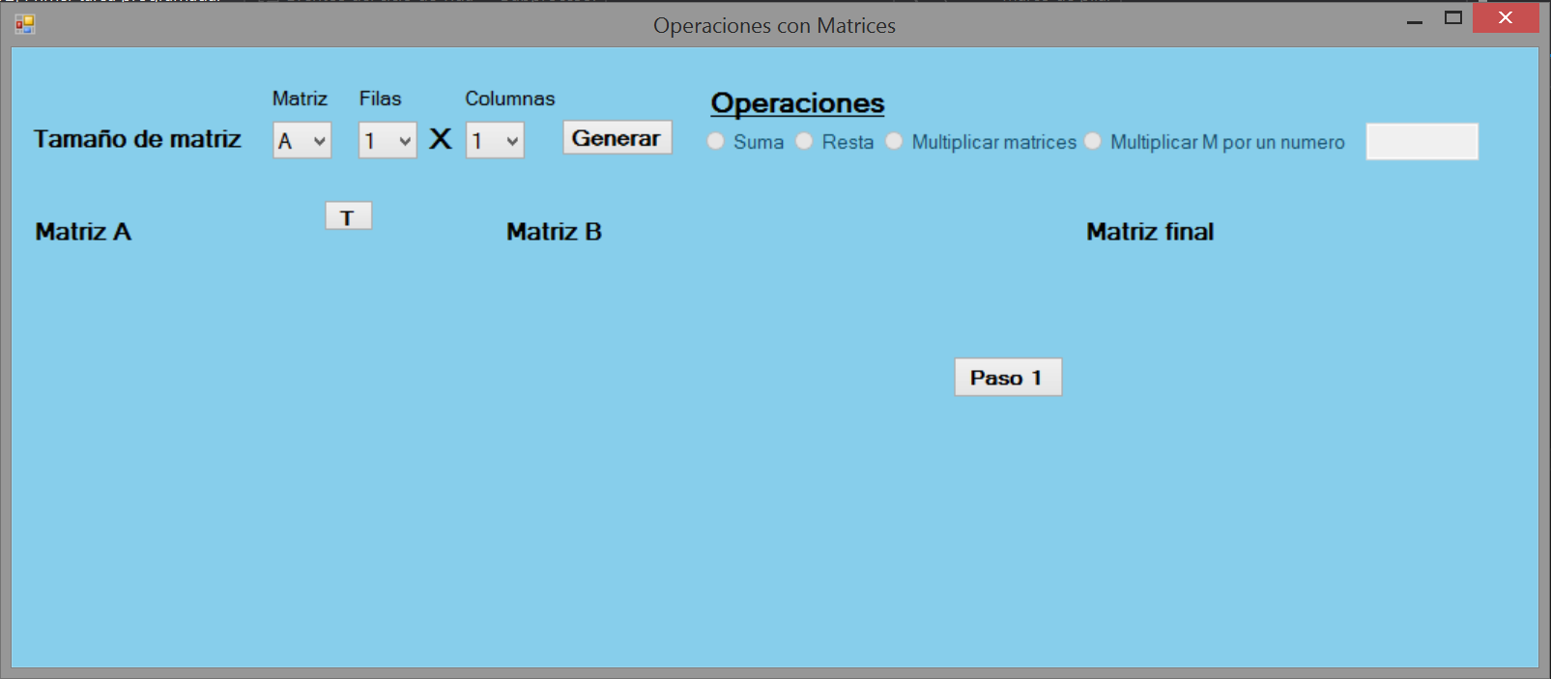
Página Principal
Tarea Programada Algebra Lineal Matrices
Ingeniería en Computación Sede Regional San Carlos

